Slide 1

Приёмы формирования универсальных учебных действий: работа с текстом
Учитель: Макарова Г.И.
МБОУ
« Средняя школа № 32».
2019 г.

Slide 2
Причины низкого уровня УУД, связанных с работой с текстом:
образовательный процесс ориентирован, главным образом, на формирование репродуктивных характеристик мышления
учебный материал преподносится как сумма фактов, не подвергающаяся впоследствии критической оценке
не учитывается проявление детской любознательности и самостоятельности

Slide 3
Какие умения помогут формировать приемы работы с текстом?
осознанного, «вдумчивого» чтения
систематизировать и анализировать информацию
формулировать и решать проблемы
планировать собственную учебную деятельность
5.работать с понятиями
6. интерпретировать новую информацию
7. умения в области само- и взаимооценки
8. формулировать свои мысли, понимать собеседника;

Slide 4
Умение осознанного, «вдумчивого» чтения:
Чтение с остановками.
Стратегия работы с вопросами:
«Ромашка Блума»,
таблица «толстых» и «тонких» вопросов.
«Лови ошибку».
Ситуационная задача
(изобретательская, исследовательская)
Дотошный ученик.

Slide 5
Умение систематизировать и анализировать информацию на всех стадиях её усвоения:
Кластеры
Стратегия «Фишбоун».
Телеграмма
Шпаргалка
Игра «Восстанови текст»

Slide 6
Умение формулировать и решать проблемы:
Стратегия «Фишбоун».
«Корзина идей»
"Мозговая атака"
Умение планировать собственную
учебную деятельность:
Таблица «Верные – неверные утверждения».
Вопросы «Верите ли Вы?».
Кластеры.
Портфолио.

Slide 7
Умение работать с понятиями:
Синквейн
Телеграмма
Ключевые слова
«Да-нетка»
« Кроссвордисты»

Slide 8
Умение интерпретировать, творчески перерабатывать новую информацию, давать рефлексивную оценку пройденного:
Синквейн.
Сводная таблица.
Приём инсценирования
Художники

Slide 9
Умения в области само- и взаимооценки:
Лист взаимооценки.
«Согласен – не согласен».
Повторяем с контролем
Вопрос-ответ.
Литературная дуэль
Коллективный рассказ

Slide 10
Обратите внимание:
Каждый приём многофункционален, работает на развитие интеллектуальных и личностных умений, способствуют развитию рефлексивных способностей, помогают научиться учиться самостоятельно.

Slide 11
Спасибо за внимание!

Slide 12
Виды заданий:
«найди отличия» (можно задать их количество);
поиск лишнего;
упорядочивание;
«цепочки слов »;
составление схем-опор;
работа с разного вида таблицами;
составление и распознавание диаграмм;
работа со словарями
придумай название к тексту по изучаемой теме
заполни «слепой текст» терминами из изучаемой темы

Slide 13
Приём «Тонкие и толстые вопросы»
Кто… Что… Где… Когда… Как звали… Согласны ли вы… | Дайте объяснение, почему… Что вы сделали бы на месте… Предположите, что будет, если… Что можно сказать в защиту…

Slide 14
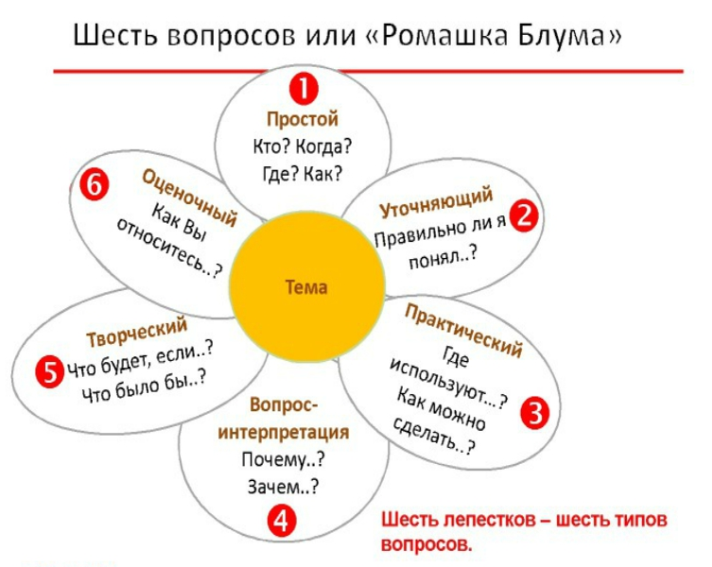
Создана известным американским психологом и педагогом Бенджамином Блумом. Эти вопросы связаны с его классификацией уровней познавательной деятельности: знание, понимание, применение, анализ, синтез и оценка.

Slide 15

Урок окружающего мира
в 3 классе
Разнообразие
растений
Как люди используют
в жизни водоросли?
Почему некоторые
группы растений
любят расти во
влажных местах?
Правильно ли я понял,
что растения делятся
на 5 групп?
Что будет, если исчезнут
все растения на Земле?
Как вы относитесь
к тому, что в Красную
книгу попадает всё
большее количество
растений?
Как называется
наука о растениях?
Приём
«Ромашка Блума»

Slide 16

Кластер –графическая организация/систематизация материала
Наши мысли уже не громоздятся, а «гроздятся» - располагаются в определенном порядке.

Slide 17
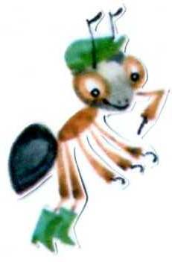
Приём «Телеграмма»
Урок русского языка во 2 классе Правописание парных звонких и глухих согласных на конце слова
Согласный звук в конце слова
проверяем гласным звуком.
Согласный проверяем гласным.

Slide 18
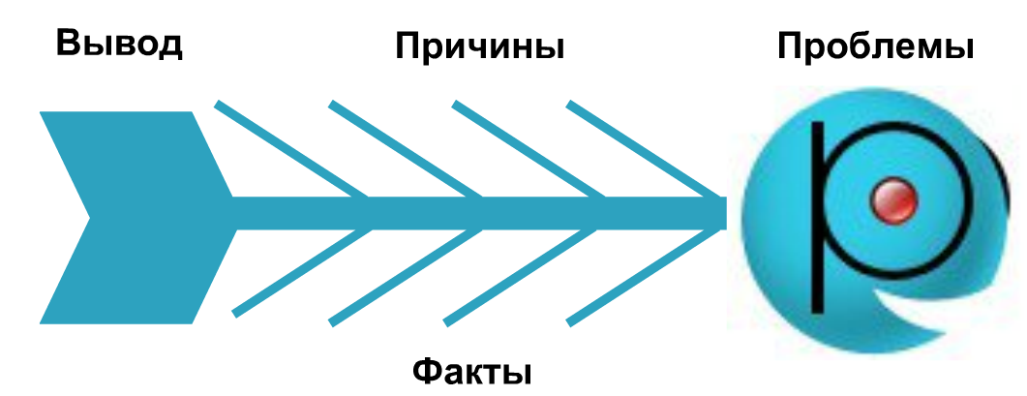
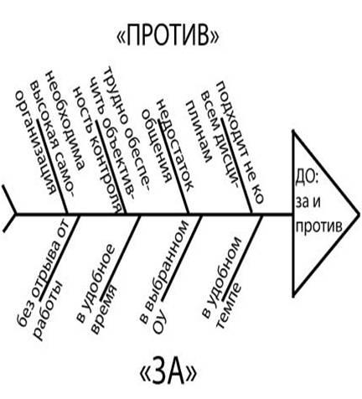
«Фишбоун» (рыбья кость).
можно использовать в качестве:
- домашнего задания по теме;
- опорного конспекта на уроке;
- самостоятельной работы по проверке качества усвоения материала;

Slide 19
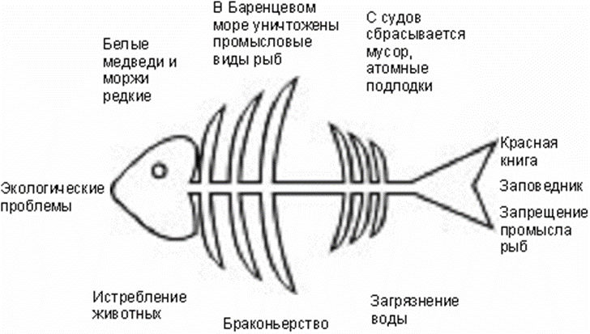
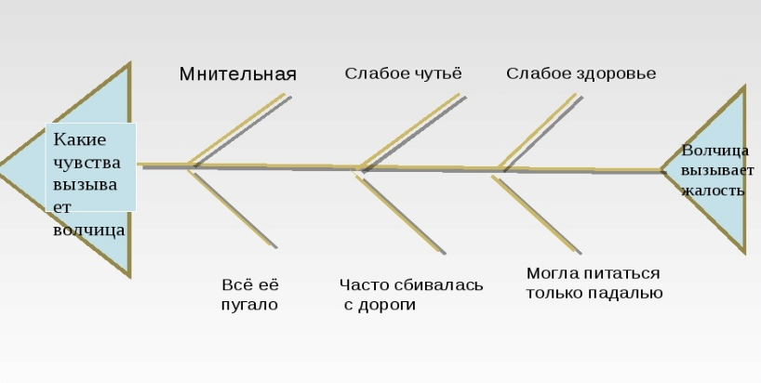
Окружающий мир
« В зоне арктических пустынь»
Литературное чтение.
Характеристика героя

Slide 20
Приём «Синквейн»
Растения
Звуки речи
Зелёные цветущие.
Растут, дышат, умирают.
Без них нет жизни.
Зелёная одежда Земли!
Гласные, согласные.
Поют, шумят, звучат.
Без них нет слов.
Красиво!
Россия
Многоликая, огромная
Живи, расти, процветай
Я люблю тебя всегда
Родина

Slide 21
Приём
«Согласен – не согласен»
 | согласен | не согласен
1.
2.
3.
4.
5.
 | согласен | не согласен
1. |  | +
2. | +
3. |  | +
4. | +
5. |  | +

Slide 22
Приём «Верите ли вы?»
№ | Высказывание | + или - | + или -
1 | Верите ли вы, что вороны умеют считать?
2 | Верите ли вы, что вороны любят дразнить других животных?
3 | Верите ли вы, что вороны знают правила дорожного движения?
4 | Верите ли вы, что вороны любят одиночество?
5 | Верите ли вы, что вороны любят кататься с горок?

